Slide 1
Bezbednost na internetu
Zlonamerni softveri
Vukotic Luka 120/2019

Slide 2
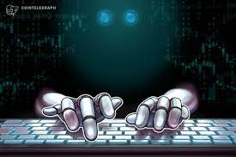
Zlonamerni softver je softver dizajniran da nanese stetu ciljanom korisniku
Steta koju ovi softveri mogu da proizvedu ide od nekih malo manjih kao sto je zauzimanje procesorskog vremena i memorije, pa do nekih malo ozbiljnijih kao sto je kradja podataka...

Slide 3
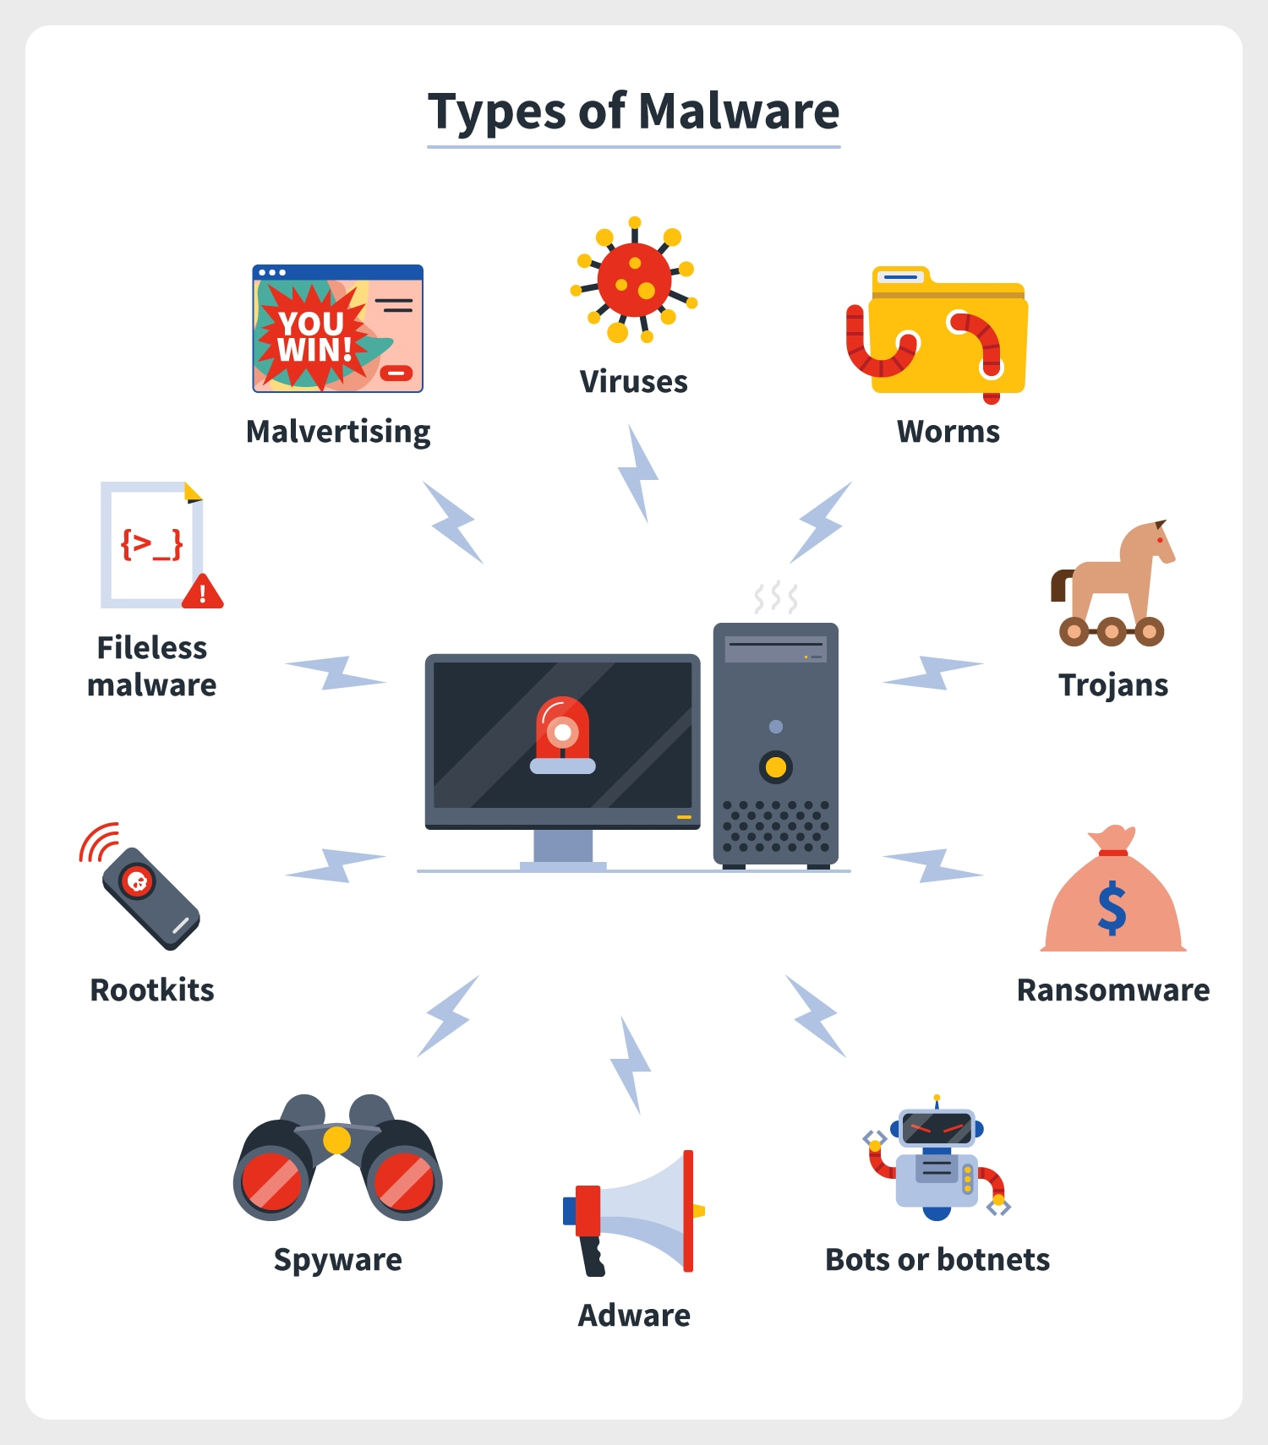

Slide 4

Racunarski crvi
Racunarski ili Internet crv je samostalni program koji se siri racunarima na mrezi
On iskoriscava rupe u bezbedonosnim sistemima racunara na mrezi i na taj nacin uspeva da ih napadne
Prvi racunarski crv je nastao 1988. god

Slide 5
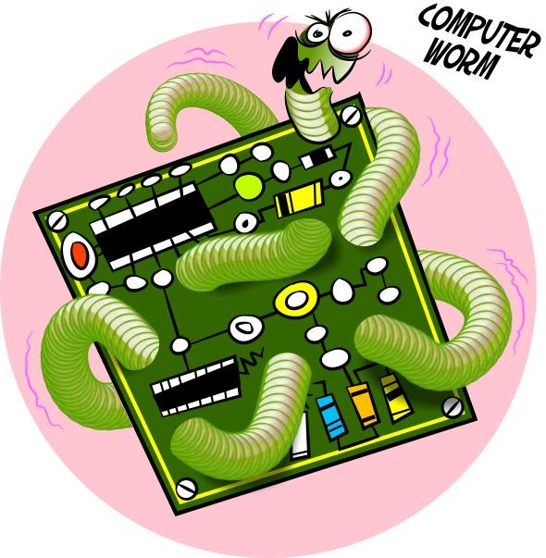
Pitanje?
Koja je razlika izmedju racunarskih crva i virusa na racunaru?

Slide 6
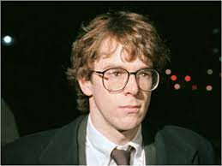
Prvi racunarski crv
Prvog racunarskog crva je napravio Robert Moris
Nastao je 1988. godine
On je zeleo da sazna koliko je veliki bio internet u to vreme i zamalo nije sasvim slucajno srusio ceo tadasnji internet
Crv je napadao racunare na mrezi i zauzimao procesorsko vreme

Slide 7
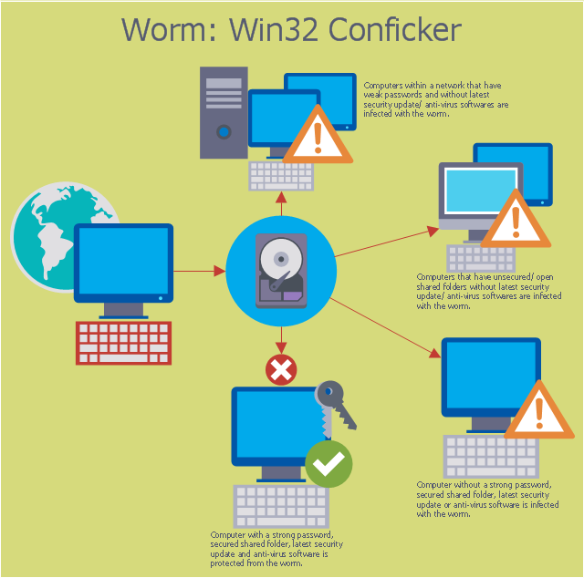
Poznati racunarski crvi kroz istoriju
Saser
2001. godine pojava crva koji napadaju aplikacije za slanje instant poruka
Conficker

Slide 8
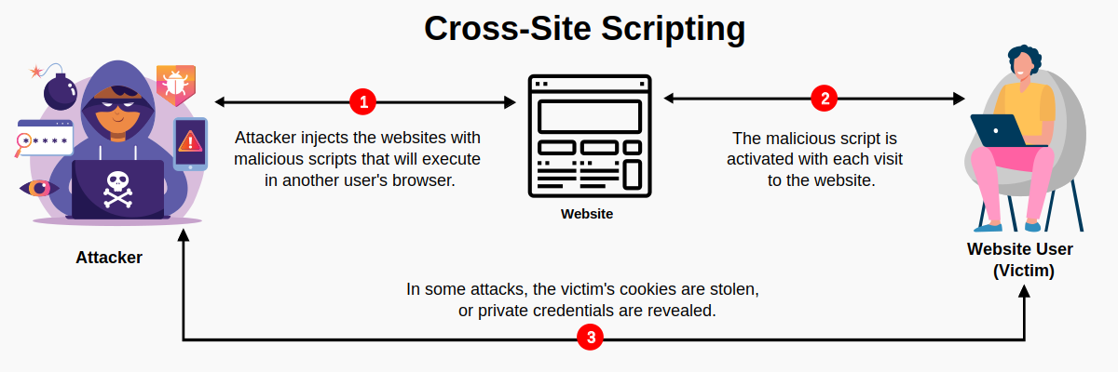
Ukrstanje veb lokacija
Ova vrsta napada se desava na onim veb stranicama gde korisnici imaju mogucnost ostavljanja komentara
Zlonamerni korisnici mogu napraviti skriptu koja ce sluziti u tome da prati kolacice, da preuzme podatke drugim korisnicima...

Slide 9
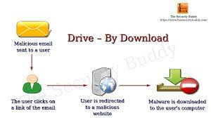
Usputno preuzimanje podataka
Ova vrsta napada se odvija preko zarazene veb stranice tako sto se na zarazeni racunar kopiraju zlonamerne datoteke

Slide 10
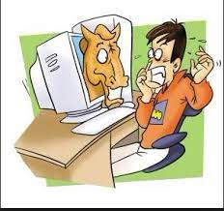
Trojanski konj
Zapravo predstavlja zlonamerni program koji je skriven u nekom naizgled korisnom programu
Primer za ovu vrstu zlonamernih softvera je Mosmeh koji je rasprostanjen u Kini

Slide 11
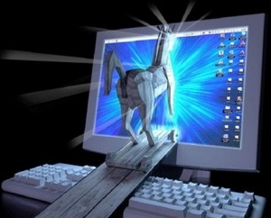
Vrste trojanaca
Rutkit - Rutkit (rootkit) služi da prikrije određene aktivnosti u vašem računarskom sistemu. On omogućuje zlonamernom softveru da neotkriveno funkcioniše, produžavajući mu životni vek i povećavajući veličinu oštećenja koja se može naneti jednom infekcijom
Eksploit - Eksploit (exploit) trojanci iskoriscavaju nedostatke vaseg racuarskog softvera. Naime oni mogu manipulisati nedostacima kako bi dobili direktan pristup vasim podacima
DDoS - DDoS (Distributed Denial of Service) trojanci će naterati vaš računar da pošalje bezbroj zahteva ka određenom URL-u, s ciljem preopterećivanja servera i obaranja određene stranice
Bekdor – Bekdor(backdoor) daju potpunu daljinsku kontrolu svom vlasniku, tako mu omogucavajuci uredjivanje, slanje, preuzimanje I brisanje datoteka

Slide 12
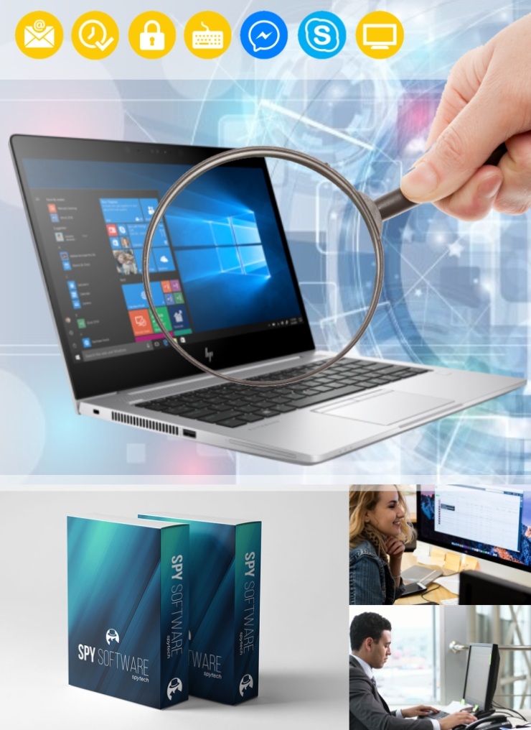
Softveri za spijuniranje
Softver za spijuniranje (Spyware) je vrsta programa koji se instalira sa ili bez vaše dozvole na vaše lične računare za prikupljanje podataka o korisnicima, njihovom računaru ili navikama pregledanja, prati sve ono što radite bez vašeg znanja, i podatke šalje udaljenom korisniku
Takodje moze da preuzme druge zlonamerne
programe sa interneta i instalira ih na vas racunar

Slide 13
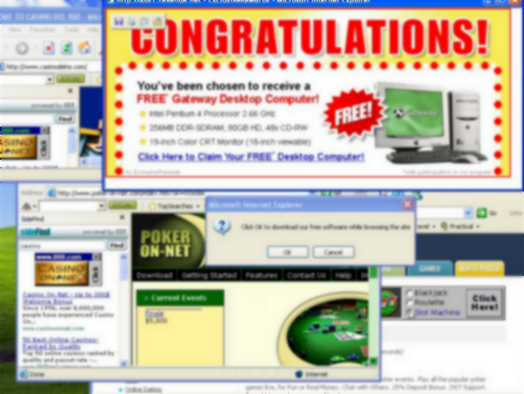
Softver za spijuniranje - Adver
Adver se koristi u svrhu marketinga
Prati istoriju vaseg pretrazivaca i na taj nacin zna koji proizvodi i sta vam je potrebno u odredjenim trenucima
Te informacije najcesce prosledjuje marketinskim agencijama i slicno...

Slide 14
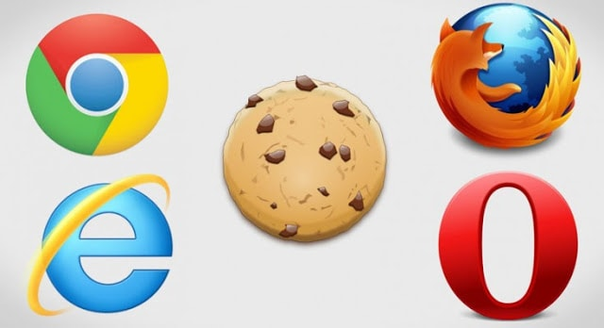
Softver za spijuniranje – kolacici za pracenje
Ova vrsta softvera za spijuniranje prate svaku akciju korsinika na internetu, svaku posecenu stranicu na internetu, svaki razmenjeni mejl, mogu pratiti istoriju vaseg pretrazivaca…
Njihova podrazumevana namena nije bila zlonamerna, ali mogu da se iskoriste od strane sajber kriminalaca

Slide 15
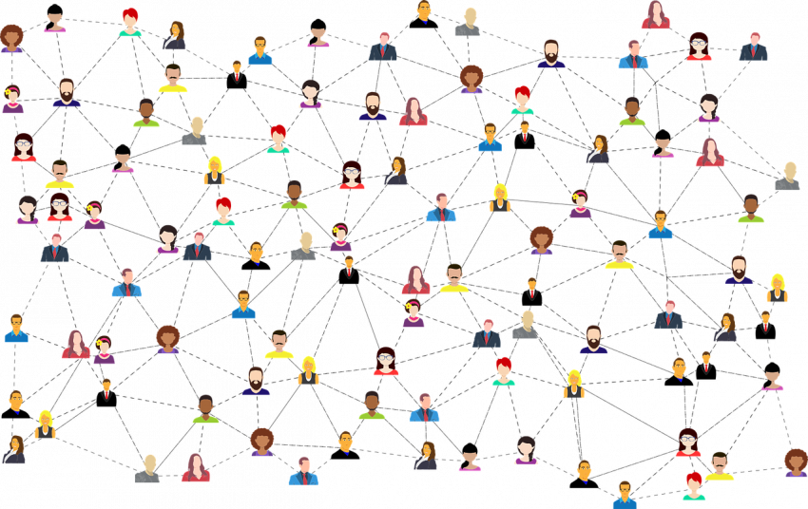
Mreza botova
Bot je posebna vrsta trojanskog konja i njihovi napadi se izvode obicno tako sto oni reaguju na naredbe koje salje program za upravljanje
Prvi botovi su bili legalni, ali danas se botovi koriste uglavnom za nelegalne radnje
Mreza botova je skup/kolekcija medjusobno povezanih zarazenih uredjaja koji su pod kontrolom istog tipa zlonamernih softvera

Slide 16
Pitanja?
Kako se zove covek koji je napravio prvog racunarskog crva?
Na koji nacin funkcionisu napadi zlonamernih softvera pod nazivom Trojanski konj?
Nacini odbrane od zlonamernih softvera?

Slide 17
Teme za diskusiju
Da li ste ikada bili u nekom kontaktu sa nekim od ovih vrsta zlonamernih softvera?
Da li koristite neku metodu odbarne od zlonamernih softvera?

Slide 18
Hvala na paznji!

